Slide 1
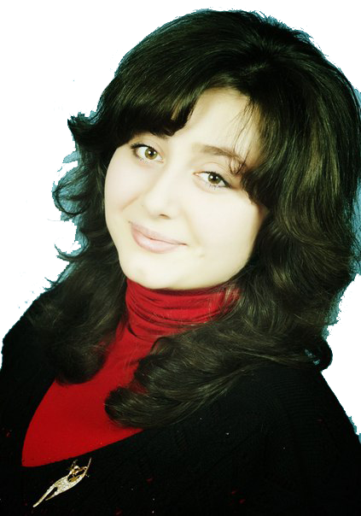
Портфоліо класного керівника 6-В класу
Кєрімової Іради Мушфігівни
Моє кредо: …
Теодор Рузвельт
Педагогічний стаж – 5 років
Стаж роботи класним керівником – 1 рік

Slide 2
Сходинки педагогічної діяльності
2011р. – отримала диплом бакалавра Лисичанського педагогічного коледжу за спеціальністю «Початкова освіта»;
2012р. – диплом вищої освіти Слов'янського державного педагогічного університету (спеціальність «Початкова освіта», кваліфікація організатора початкової школи, вчитель англійської мови в початковій школі);
2012р. – курси педагогів-організаторів в Луганському інституті післядипломної педагогічної освіти;
2014р.- курси підвищення кваліфікації педагогічних працівників «основ здоров'я» та «Образотворчого мистецтва».
2011-2014рр. – педагог-організатор школи;
2014 – призначена класним керівником 5-В класу;
з 2014 року вчитель образотворчого мистецтва та основ здоров‘я.

Slide 3
Референт-представник інтересів класного колективу
Криейтор – створює власну програму розвитку класного колективу
Коректор - забезпечує педагогічний супровід дітей із різними типами поведінки
Класний керівник-це…
Креатор – формує креативний простір класного колективу
Модератор-керівник виховного процесу роботи з батьками
Продюсер – створює умови для організації змістовного дозвілля

Slide 4
Мета виховання класного колеткиву
Плекання творчої особистості, забезпечення умов для повноцінного фізичного, психічного, соціального й духовного розвитку вихованців, формування людини, яка здатна будувати демократичну державу.

Slide 5

Проблема над якою працює класний керівник
Формування організованого учнівського колективу та високоморальної особистості школяра через залучення до активної діяльності шляхом впровадження інноваційних технологій виховання

Slide 6

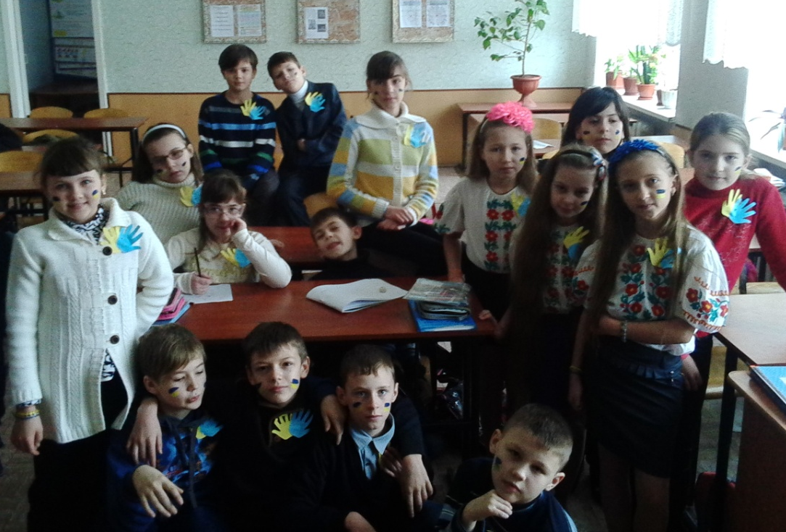
Гендерний склад учнів 6-В класу

Slide 7
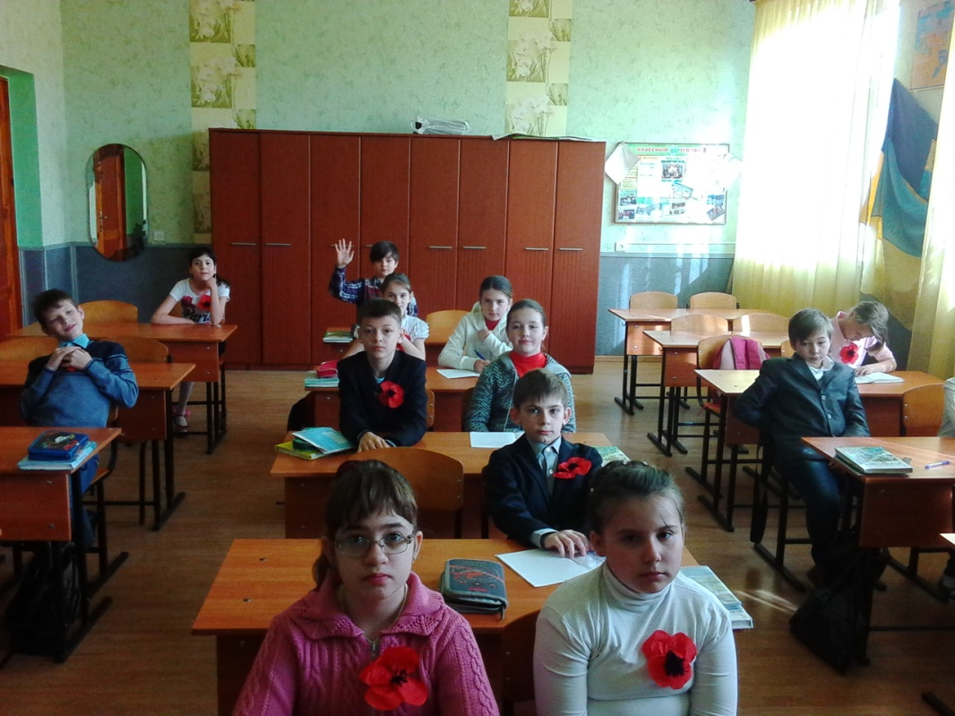

Рівень навчальних досягнень учнів 6-В класу

Slide 8
Для вивчення учнів класу я використовую методи діагностики
Методи діагностики
Спостереження
Метод опитування
Бесіди
Тести
Анкетування

Slide 9
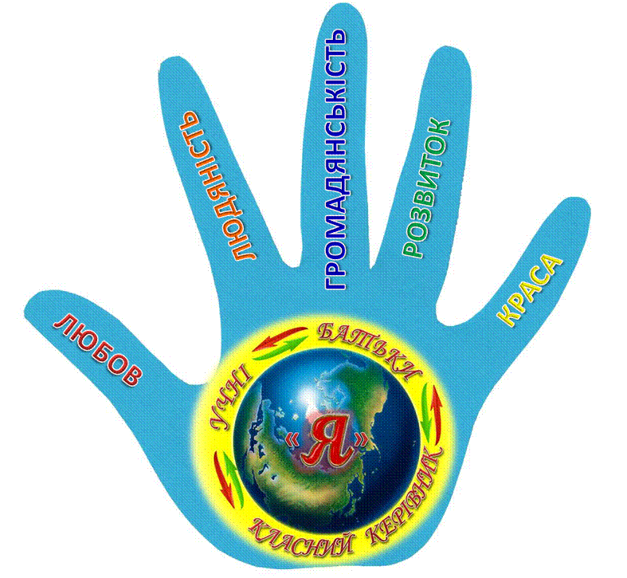
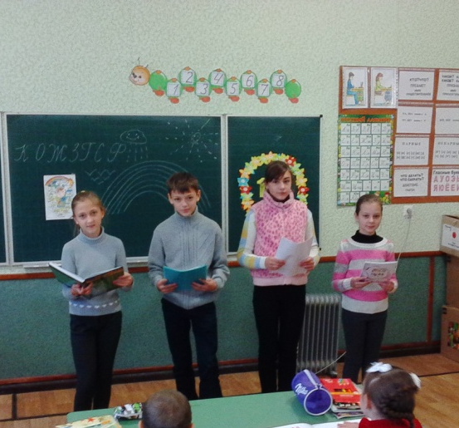
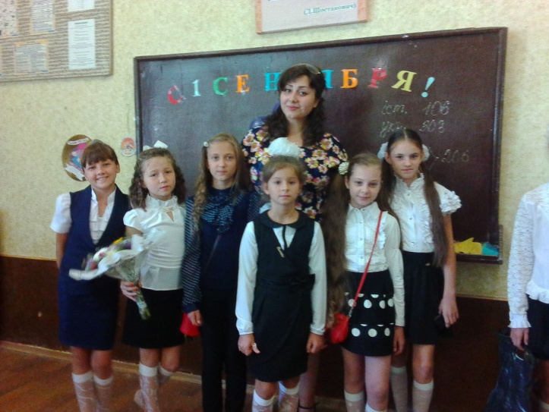
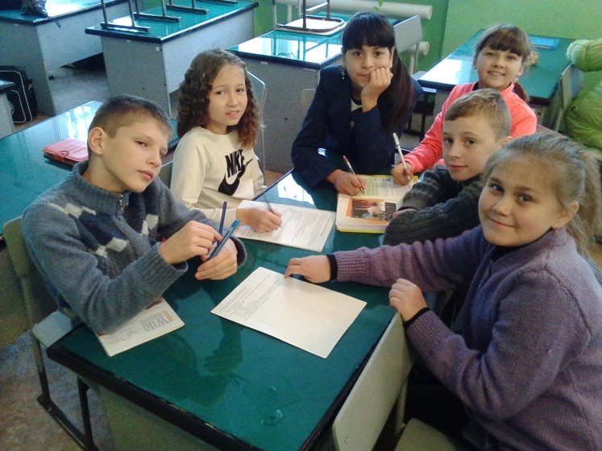
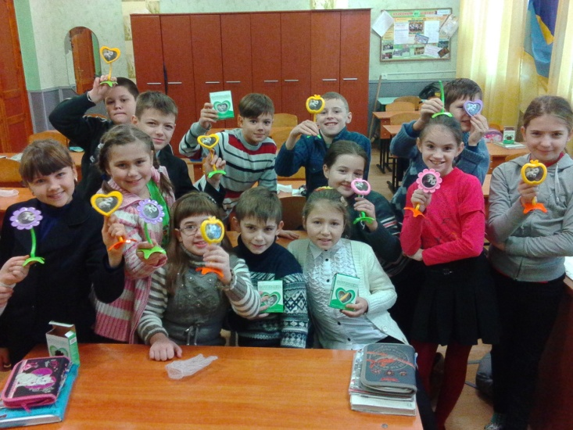
На основі вищесказаного пропоную свою виховну модель
“ВІДКРИТА ДОЛОНЬКА”

Slide 10


ДОЛОНЬКА ЛЮБОВІ
Основна мета: Формування соціально активної особистості, зорієнтованої на громадянські, національні і загальнолюдські цінності;
розкриття дітям місця кожного у світі, підведення до висновку про необхідність творити добро
Основні напрямки:
Шлях до людства;
Шлях до близьких;
Шлях до Батьківщини;
Шлях до родини;
Шлях до навколишнього середовища.

Slide 11
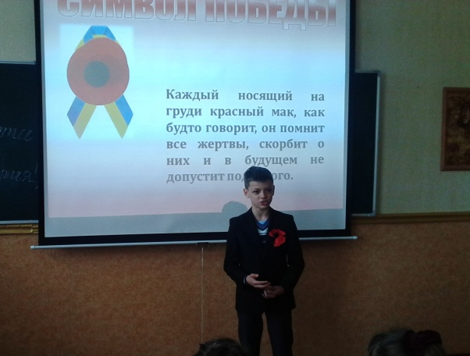
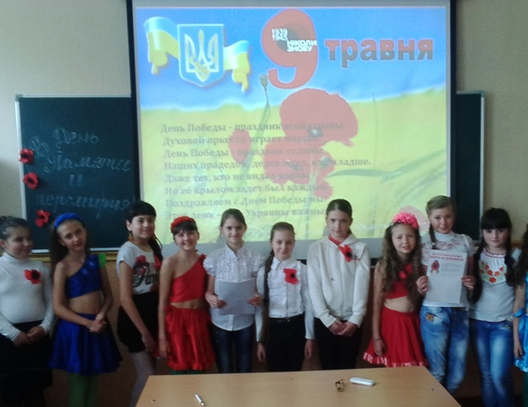

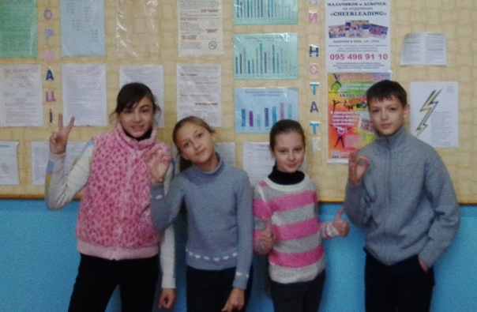
ДОЛОНЬКА ЛЮДЯНОСТІ
Основна мета: формування моральності особистості (доброти, взаєморозуміння, милосердя, віри у творчі можливості людини, терпимості до людей, культури спілкування, культивування інтелігентності)
Основні напрямки:
формування почуття гідності (вміння співпереживати будь які ситуації);
формування толерантного відношення (вміння прийняти);
формування усвідомлення милосердя, як норма життя (вміння дати);
формування колективності (вміння співпрацювати);
формування позитивного відношення до всього оточуючого (вміння радуватись).

Slide 12
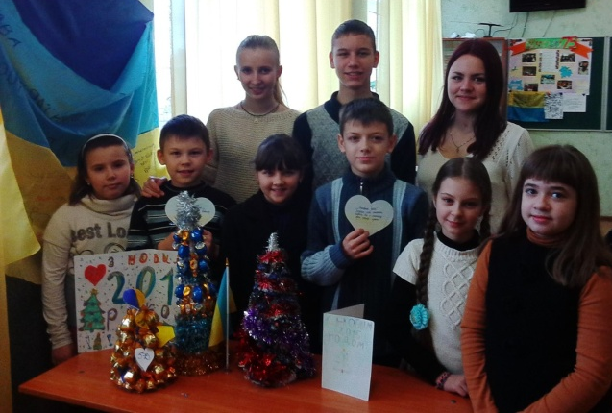
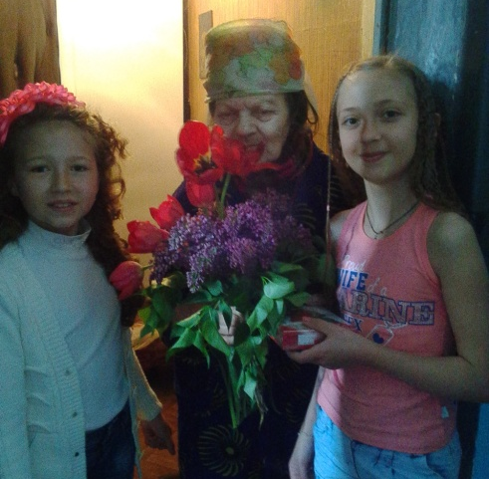
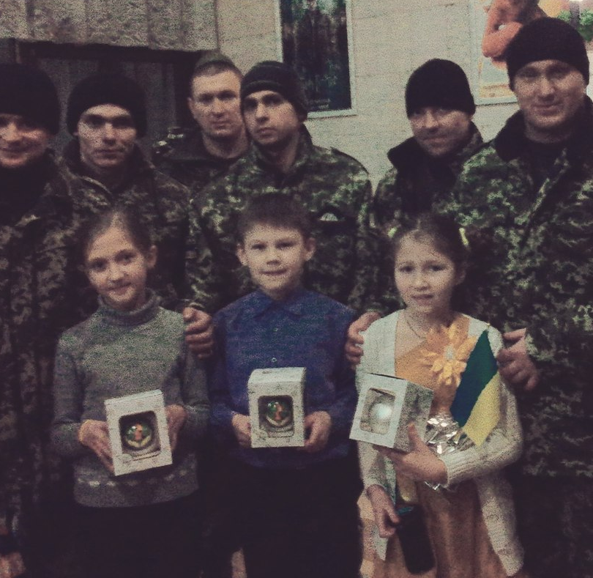

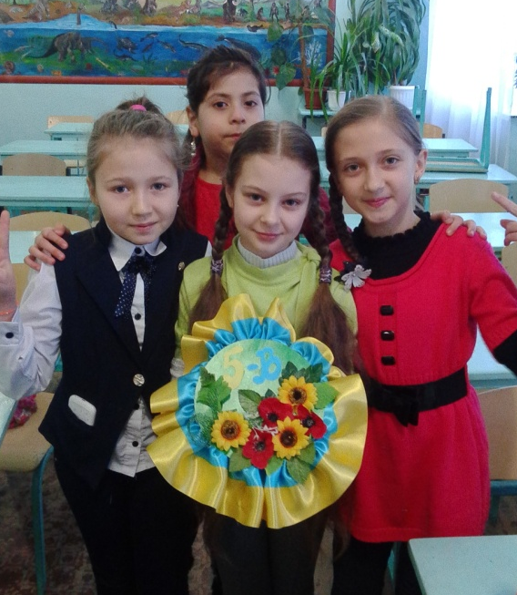
ДОЛОНЬКА ГРОМАДСЬКОСТІ
Основна мета: Формування вільного, творчого, активного громадянина, якому притаманні почуття високої патріотичної свідомості, національної гідності, готовності до виконання громадянського і конституційного обов’язку щодо захисту національних інтересів України.
Основні напрямки:
Розвиток волонтерського руху;
Розвиток соціального партнерства;
Розвиток національно-патріотичного виховання;
Розвиток громадянської активності;
Розвиток правового виховання.

Slide 13
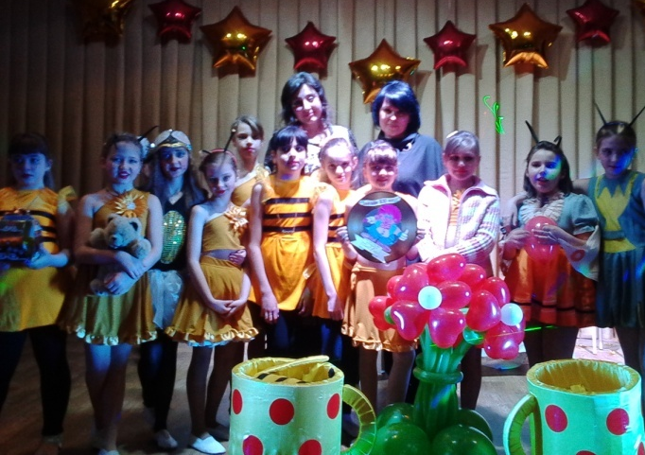
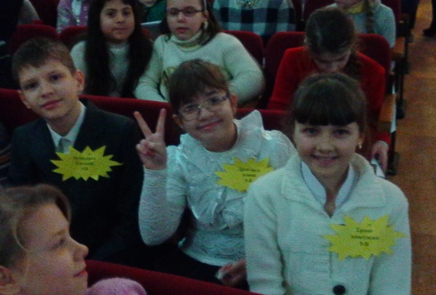

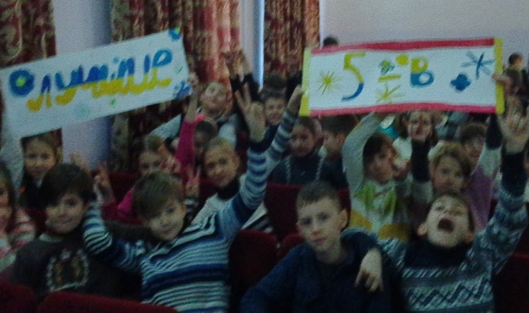
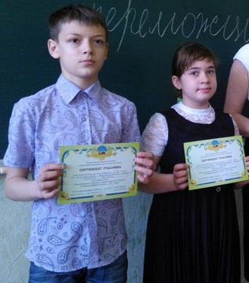
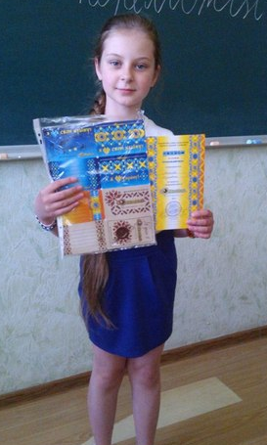
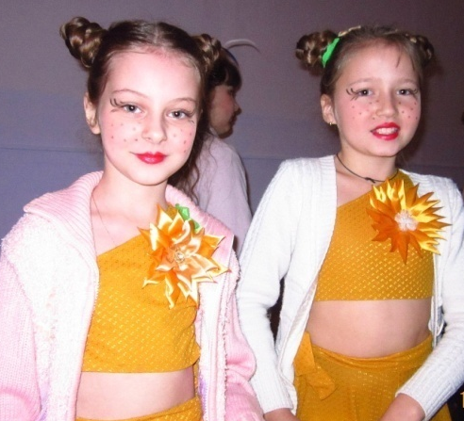
ДОЛОНЬКА РОЗВИТКУ
Основна мета: Всебічний гармонійно-духовний розвиток особистості. Розвиток творчого, інтелектуального потенціалу кожної дитини, формування усвідомлення учнями ролі фізичної досконалості.
Основні напрямки:
Духовне виховання;
Фізичне виховання;
Інтелектуальне виховання;
Творче виховання;
Психічне виховання.

Slide 14

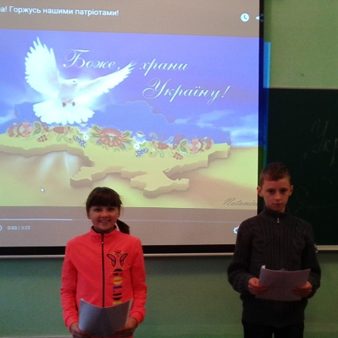
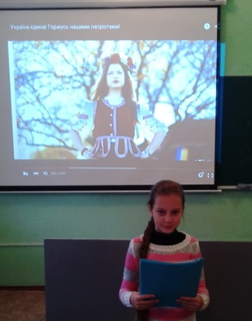
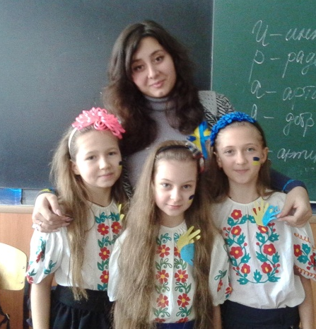
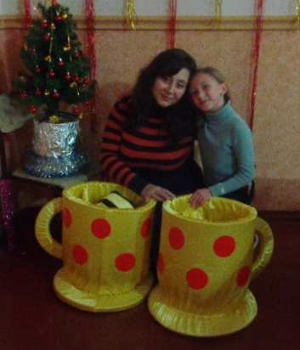
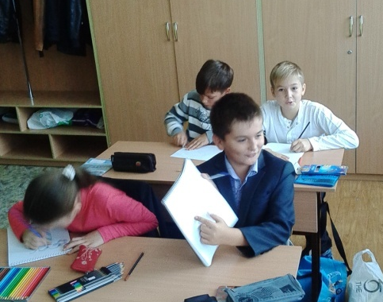
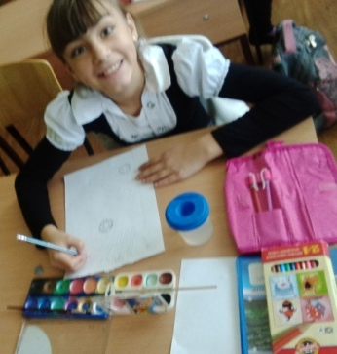
ДОЛОНЬКА КРАСИ
Основна мета: формування в особистості здатності сприймати і перетворювати дійсність за законами краси в усіх сферах діяльності; виховання любові та бережного ставлення до природи і рідного краю; виховання свідомого ставлення до праці як до вищої цінності людини і суспільства; формування знань про сучасні проблеми екології.
Основні напрямки:
Морально-духовне виховання;
Формування краєзнавчої роботи;
Художньо-естетичне виховання;
Трудове виховання;
Екологічне виховання.

Slide 15



